Slide 1
Selbstbedienungsterminals
Matthijs Verhagen, Storm Interface
Prof. Dr. Gottfried Zimmermann, Leiter des Kompetenzzentrums für digitale Barrierefreiheit, Hochschule der Medien, Stuttgart
Notes:
Anmerkung: Diese Folien lassen sich mit CommonLook in PDF/UA-konformes PDF konvertieren.

Slide 2
Der neue EN 301 549 für Selbstbedienungsterminals
Zusammenfassung in 10 Regeln
Notes:
EN 301 549:
Keine detaillierte Tabelle für SBTs
123 Kriterien anwendbar (in 10 Regeln)

Slide 3

EN 301 549 v4.1.1
Tentativer Zeitplan („nach Wunsch“) (2025-05-26):
2025-09 Finale Online-Meetings
2025-10-15 Abstimmung in ETSI, CEN/CENELEC
2026-01-15 Abstimmungsergebnis
2026-01-31 Editorielle Änderungen fertig
2026-02-15 Finaler Standard veröffentlicht
Mitte 2026 Harmonisierung mit EAA

Slide 4
Was sagen EAA und BFSG?
EAA
BFSG-Verordnung
EAA Anhang I, Abschnitt I: Allgemeine Barrierefreiheitsanforderungen für alle Produkte, die gemäß Artikel 2 Absatz 1 unter diese Richtlinie fallen
EAA Anhang I, Abschnitt VI: Barrierefreiheitsanforderungen für Merkmale, Bestandteile oder Funktionen von Produkten und Dienstleistungen gemäß Artikel 24 Absatz 2
EAA Anhang I, Abschnitt VII: Anforderungen an die Funktionalität
§ 4 Anforderungen an die Bereitstellung von Informationen für Produkte
§ 6 Anforderungen an Gestaltung von Benutzerschnittstelle und Funktionalität von Produkten
§7 Zusätzliche branchenspezifische Anforderungen an Selbstbedienungsterminals
§ 20 Anwendung von funktionalen Leistungskriterien
Notes:
https://eur-lex.europa.eu/legal-content/DE/TXT/HTML/?uri=CELEX:32019L0882#anx_I
ANHANG I
BARRIEREFREIHEITSANFORDERUNGEN FÜR PRODUKTE UND DIENSTLEISTUNGEN
Abschnitt I
Allgemeine Barrierefreiheitsanforderungen für alle Produkte, die gemäß Artikel 2 Absatz 1 unter diese Richtlinie fallen
Produkte sind so zu gestalten und herzustellen, dass Menschen mit Behinderungen sie voraussichtlich maximal nutzen, und sie sind möglichst in oder auf dem Produkt selbst mit barrierefrei zugänglichen Informationen zu ihrer Funktionsweise und ihren Barrierefreiheitsfunktionen auszustatten.
1.
Anforderungen an die Bereitstellung von Informationen
a)
Informationen zur Nutzung des Produkts auf dem Produkt selbst (Kennzeichnung, Gebrauchsanleitungen und Warnhinweise) müssen
i)
über mehr als einen sensorischen Kanal zur Verfügung gestellt werden,
ii)
in verständlicher Weise dargestellt werden,
iii)
den Nutzern auf eine Weise dargestellt werden, die sie wahrnehmen können,
iv)
in einer Schriftart mit angemessener Schriftgröße und geeigneter Schriftform unter Berücksichtigung der vorhersehbaren Nutzungsbedingungen und mit ausreichendem Kontrast sowie anpassbarem Abstand zwischen den Buchstaben, Zeilen und Absätzen dargestellt werden;
b)
Anleitungen für die Nutzung des Produkts, die nicht auf dem Produkt selbst angegeben sind, sondern durch die Nutzung des Produkts oder auf anderem Wege, beispielsweise über eine Website, bereitgestellt werden, wozu auch die Barrierefreiheitsfunktionen des Produkts, ihre Aktivierung und ihre Interoperabilität mit assistiven Lösungen gehören, sind bei Inverkehrbringen des Produkts öffentlich verfügbar und müssen
i)
über mehr als einen sensorischen Kanal zur Verfügung gestellt werden,
ii)
in verständlicher Weise dargestellt werden,
iii)
den Nutzern auf eine Weise dargestellt werden, die sie wahrnehmen können,
iv)
in einer Schriftart mit angemessener Schriftgröße und geeigneter Schriftform unter Berücksichtigung der vorhersehbaren Nutzungsbedingungen und mit ausreichendem Kontrast sowie anpassbarem Abstand zwischen den Buchstaben, Zeilen und Absätzen dargestellt werden,
v)
was den Inhalt betrifft, in Textformaten zur Verfügung gestellt werden, die sich zum Generieren alternativer assistiver Formate eignen, die in unterschiedlicher Form dargestellt werden und über mehr als einen sensorischen Kanal wahrgenommen werden können,
vi)
mit einer alternativen Darstellung angeboten werden, wenn Elemente mit Nicht-Text-Inhalten enthalten sind,
vii)
eine Beschreibung der Benutzerschnittstelle des Produkts enthalten (Handhabung, Steuerung und Feedback, Input und Output), die gemäß Nummer 2 bereitgestellt wird, wobei in der Beschreibung für jeden Punkt in Nummer 2 angegeben sein muss, ob das Produkt diese Funktionen aufweist,
viii)
eine Beschreibung der Produktfunktionalität enthalten, die anhand von Funktionen, die den Bedürfnissen von Menschen mit Behinderungen entsprechen, gemäß Nummer 2 bereitgestellt wird, wobei in der Beschreibung für jeden Punkt in Nummer 2 angegeben sein muss, ob das Produkt diese Funktionen aufweist,
ix)
eine Beschreibung der Soft- und Hardware-Schnittstelle des Produkts mit Hilfsmitteln enthalten, wobei die Beschreibung auch eine Liste derjenigen Hilfsmittel enthält, die zusammen mit dem Produkt getestet wurden.
2.
Gestaltung von Benutzerschnittstelle und Funktionalität
Das Produkt — einschließlich seiner Benutzerschnittstelle — muss in seinen Bestandteilen und Funktionen Merkmale aufweisen, die es für Menschen mit Behinderungen möglich machen, auf das Produkt zuzugreifen, es wahrzunehmen, zu bedienen, zu verstehen und zu regeln, indem Folgendes gewährleistet ist:
a)
Wenn das Produkt Kommunikation, einschließlich zwischenmenschlicher Kommunikation, Bedienung, Information, Steuerung und Orientierung ermöglicht, muss es dies über mehr als einen sensorischen Kanal tun; das schließt auch die Bereitstellung von Alternativen zu visuellen, auditiven, gesprochenen und taktilen Elementen ein;
b)
wenn gesprochene Sprache verwendet wird, müssen für die Kommunikation, Bedienung, Steuerung und Orientierung Alternativen zur gesprochenen und stimmlichen Eingabe zur Verfügung stehen;
c)
wenn visuelle Elemente verwendet werden, müssen für die Kommunikation, Information und Bedienung sowie zur Gewährleistung der Interoperabilität mit Programmen und Hilfsmitteln zur Navigation in der Schnittstelle eine flexible Einstellung der Größe, der Helligkeit und des Kontrastes ermöglicht werden;
d)
wenn mittels Farben Informationen mitgeteilt werden, über eine Handlung informiert wird, zu einer Reaktion aufgefordert wird oder Elemente identifiziert werden, müssen Alternativen zu Farben zur Verfügung stehen;
e)
wenn mittels hörbarer Signale Informationen mitgeteilt werden, über eine Handlung informiert wird, zu einer Reaktion aufgefordert wird oder Elemente identifiziert werden, müssen Alternativen zu hörbaren Signalen zur Verfügung stehen;
f)
wenn visuelle Elemente verwendet werden, müssen flexible Möglichkeiten für die Verbesserung der visuellen Schärfe zur Verfügung stehen;
g)
wenn Audio-Elemente verwendet werden, muss der Nutzer die Lautstärke und Geschwindigkeit regeln können, und es müssen erweiterte Audiofunktionen, wie die Verringerung von störenden Audiosignalen von Geräten in der Umgebung und auditive Klarheit, zur Verfügung stehen;
h)
wenn das Produkt manuell bedient und gesteuert werden muss, müssen sequenzielle Steuerung und Alternativen zur feinmotorischen Steuerung zur Verfügung stehen, ist eine gleichzeitige Steuerung mit Handgriffen zu vermeiden und sind taktil erkennbare Teile zu verwenden;
i)
Bedienungsformen, die eine übertrieben große Reichweite und große Kraftanstrengungen erfordern, sind zu vermeiden;
j)
das Auslösen fotosensitiver Anfälle ist zu vermeiden;
k)
bei Nutzung der Barrierefreiheitsfunktionen muss die Privatsphäre der Nutzer geschützt werden;
l)
es müssen Alternativen zur biometrischen Identifizierung und Steuerung angeboten werden;
m)
die Konsistenz der Funktionalitäten muss gewahrt werden, und es muss ausreichend Zeit und eine flexible Zeitmenge für die Interaktionen zur Verfügung stehen;
n)
das Produkt muss Software und Hardware für Schnittstellen zu den assistiven Technologien aufweisen;
o)
das Produkt erfüllt die folgenden branchenspezifischen Anforderungen:
i)
Selbstbedienungsterminals
—
sind mit Sprachausgabetechnologie ausgestattet,
—
müssen die Benutzung von Einzel-Kopfhörern ermöglichen,
—
müssen den Nutzer, wenn eine zeitlich begrenzte Eingabe erforderlich ist, über mehr als einen sensorischen Kanal darauf hinweisen,
—
müssen die Verlängerung der gegebenen Zeit ermöglichen,
—
müssen, wenn sie mit Tasten und Bedienelementen ausgestattet sind, so gestaltet sein, dass zwischen Tasten und Bedienelementen ausreichender Kontrast besteht und diese taktil erkennbar sind,
—
dürfen keine Aktivierung von Barrierefreiheitsfunktionen erfordern, damit der Terminal von einem Nutzer, der auf entsprechende Funktionen angewiesen ist, eingeschaltet werden kann,
—
müssen, wenn Audiosignale oder akustische Signale verwendet werden, Audiosignale oder akustische Signale verwenden, die mit auf Unionsebene verfügbaren Hilfsmitteln und Technologien, etwa mit Hörhilfetechnik (z. B. Hörgeräten, Telefonspulen, Cochlea-Implantaten und technischen Hörhilfen), kompatibel sind;
ii)
E-Book-Lesegeräte sind mit Sprachausgabetechnologie (TTS) ausgestattet;
iii)
Verbraucherendgeräte mit interaktivem Leistungsumfang, die zur Bereitstellung elektronischer Kommunikationsdienste eingesetzt werden,
—
müssen, wenn sie zusätzlich zu Sprache auch Text verwenden, die Verarbeitung von Text in Echtzeit und eine hohe Wiedergabequalität von Audiodaten unterstützen,
—
müssen, wenn sie zusätzlich zu Text und Sprache oder in Kombination damit auch Video verwenden, die Abwicklung von Gesamtgesprächsdiensten unterstützen, einschließlich synchronisierter Sprache, Text in Echtzeit und Video mit einer Bildauflösung, die die Verständigung über Gebärdensprache ermöglicht,
—
müssen eine effektive drahtlose Verbindung zu Hörhilfetechnik sicherstellen,
—
müssen so gestaltet sein, dass keine Interferenzen mit Hilfsmitteln auftreten.
iv)
Verbraucherendgeräte mit interaktivem Leistungsumfang, die für den Zugang zu audiovisuellen Mediendiensten verwendet werden, müssen Menschen mit Behinderungen die Barrierefreiheitskomponenten bereitstellen, die der Anbieter audiovisueller Mediendienste für den Benutzerzugang, die Auswahl von Optionen, die Steuerung, die Personalisierung und die Übertragung an Hilfsmittel zur Verfügung stellt.
3.
Unterstützungsdienste:
Wenn Unterstützungsdienste (Help-Desk, Call-Center, technische Unterstützung, Relaisdienste und Einweisungsdienste) verfügbar sind, stellen sie Informationen über die Barrierefreiheit und die Kompatibilität des Produkts mit assistiven Technologien mit barrierefreien Kommunikationsmitteln bereit.
Abschnitt VI
Barrierefreiheitsanforderungen für Merkmale, Bestandteile oder Funktionen von Produkten und Dienstleistungen gemäß Artikel 24 Absatz 2
Damit die Erfüllung der in anderen Rechtsakten der Union enthaltenen einschlägigen Verpflichtungen in Bezug auf Merkmale, Bestandteile oder Funktionen von Produkten und Dienstleistungen vorausgesetzt werden kann, ist Folgendes erforderlich:
1.
Produkte:
a)
Die Barrierefreiheit der Informationen über die Funktionsweise und die Barrierefreiheitsmerkmale von Produkten entspricht den jeweiligen Elementen in Abschnitt I Nummer 1 dieses Anhangs, insbesondere Informationen zur Nutzung des Produkts auf dem Produkt selbst und Anleitungen für die Nutzung des Produkts, die nicht auf dem Produkt selbst angegeben sind, sondern durch die Nutzung des Produkts oder auf anderem Wege, beispielsweise über eine Website, bereitgestellt werden.
b)
Die Barrierefreiheit der Merkmale, Bestandteile und Funktionen der Benutzerschnittstelle und Funktionalität der Produkte entspricht den jeweiligen Barrierefreiheitsanforderungen für diese Benutzerschnittstellen und Funktionalitäten gemäß Abschnitt I Nummer 2 dieses Anhangs.
c)
Die Barrierefreiheit der Verpackung, einschließlich der entsprechenden Informationen und der Anleitungen für Installation und Wartung, Lagerung und Entsorgung, die nicht auf dem Produkt selbst angebracht sind, sondern auf anderem Wege, beispielsweise über eine Website, bereitgestellt werden, ausgenommen bei Selbstbedienungsterminals, entspricht den jeweiligen Barrierefreiheitsanforderungen gemäß Abschnitt II dieses Anhangs.
2.
Dienstleistungen:
Die Barrierefreiheit der Merkmale, Bestandteile und Funktionen von Dienstleistungen entspricht den jeweiligen Barrierefreiheitsanforderungen für diese Merkmale, Bestandteile und Funktionen gemäß den dienstleistungsbezogenen Abschnitten dieses Anhangs.
Abschnitt VII
Anforderungen an die Funktionalität
Wenn sich die in den Abschnitten I bis VI des Anhangs festgelegten Barrierefreiheitsanforderungen nicht auf eine oder mehrere die Gestaltung und Herstellung von Produkten oder die Erbringung von Dienstleistungen betreffende Funktion(en) beziehen, werden diese Funktionen oder Mittel im Interesse einer möglichst starken voraussichtlichen Nutzung durch Menschen mit Behinderungen durch Erfüllung der diesbezüglichen Anforderungen an die Funktionalität barrierefrei gestaltet.
Als Alternative zu einer oder mehreren speziellen technischen Anforderung(en) dürfen diese Anforderungen an die Funktionalität nur verwendet werden, wenn in den Barrierefreiheitsanforderungen auf sie verwiesen wird, und nur dann, wenn ihre Anwendung den Barrierefreiheitsanforderungen entspricht und sie feststellt, dass die Gestaltung und Herstellung der Produkte und die Erbringung der Dienstleistungen bei der voraussichtlichen Nutzung durch Menschen mit Behinderungen zu einer gleichwertigen oder besseren Barrierefreiheit führt.
a) Nutzung bei fehlendem Sehvermögen
Wenn das Produkt oder die Dienstleistung visuelle Bedienungsformen bietet, muss mindestens eine Bedienungsform vorhanden sein, die kein Sehvermögen erfordert.
b) Nutzung mit eingeschränktem Sehvermögen
Wenn das Produkt oder die Dienstleistung visuelle Bedienungsformen bietet, muss mindestens eine Bedienungsform vorhanden sein, die die Nutzung bei eingeschränktem Sehvermögen ermöglicht.
c) Nutzung bei fehlendem Farbunterscheidungsvermögen
Wenn das Produkt oder die Dienstleistung visuelle Bedienungsformen bietet, muss mindestens eine Bedienungsform vorhanden sein, die keine Farbunterscheidung erfordert.
d) Nutzung bei fehlendem Hörvermögen
Wenn das Produkt oder die Dienstleistung auditive Bedienungsformen bietet, muss mindestens eine Bedienungsform vorhanden sein, die kein Hörvermögen erfordert.
e) Nutzung mit eingeschränktem Hörvermögen
Wenn das Produkt oder die Dienstleistung auditive Bedienungsformen bietet, muss mindestens eine Bedienungsform mit erweiterten Audiofunktionen vorhanden sein, die die Nutzung bei eingeschränktem Hörvermögen ermöglicht.
f) Nutzung bei fehlendem Sprechvermögen
Wenn für das Produkt oder die Dienstleistung eine stimmliche Eingabe des Nutzers erforderlich ist, muss mindestens eine Bedienungsform vorhanden sein, die keine stimmliche Eingabe erfordert. Als stimmliche Eingabe gelten auch orale Laute wie Sprechen, Pfeifen oder Schnalzen.
g) Nutzung bei eingeschränkten manuell-motorischen Fähigkeiten oder eingeschränkter Kraft
Wenn das Produkt oder die Dienstleistung manuell bedient werden muss, muss mindestens eine Bedienungsform vorhanden sein, die die Nutzung mithilfe anderer Bedienungsformen ermöglicht, die keine feinmotorische Steuerung und Bedienung, Handmuskelkraft oder gleichzeitige Bedienung von mehr als einem Bedienelement erfordern.
h) Nutzung bei eingeschränkter Reichweite
Die Bedienelemente des Produkts müssen sich in der Reichweite aller Nutzer befinden. Wenn das Produkt oder die Dienstleistung manuelle Bedienungsformen bietet, muss mindestens eine Bedienungsform vorhanden sein, die die Bedienung bei eingeschränkter Reichweite und Kraft ermöglicht.
i) Minimierung der Gefahr, dass ein fotosensitiver Anfall ausgelöst wird
Wenn das Produkt visuelle Bedienungsformen bietet, sind fotosensitive Anfälle auslösende Bedienungsformen zu vermeiden.
j) Nutzung bei eingeschränkter Kognition
Das Produkt oder die Dienstleistung muss mit mindestens einer Bedienungsform ausgestattet sein, die Funktionen umfasst, die die Nutzung erleichtern und vereinfachen.
k) Datenschutz
Wenn das Produkt oder die Dienstleistung Funktionen umfasst, die der Barrierefreiheit dienen, muss mindestens eine Bedienungsform vorhanden sein, mit der der Datenschutz der Nutzer bei Verwendung dieser Barrierefreiheitsfunktionen gewahrt ist.
https://www.gesetze-im-internet.de/bfsgv/__4.html
Verordnung über die Barrierefreiheitsanforderungen für Produkte und Dienstleistungen nach dem Barrierefreiheitsstärkungsgesetz 1 (Verordnung zum Barrierefreiheitsstärkungsgesetz - BFSGV)
§ 4 Anforderungen an die Bereitstellung von Informationen für Produkte
(1) Informationen zur Nutzung des Produkts auf dem Produkt selbst, wie die Kennzeichnungen, die Gebrauchsanleitung und die Warnhinweise müssen
1.
über mehr als einen sensorischen Kanal zur Verfügung gestellt werden,
2.
in verständlicher Weise dargestellt werden,
3.
den Verbrauchern auf eine Weise dargestellt werden, die sie wahrnehmen können und
4.
in einer Schriftart mit angemessener Größe und mit geeigneter Form unter Berücksichtigung des vorhersehbaren Nutzungskontexts und mit ausreichendem Kontrast sowie ausreichenden Abständen zwischen den Buchstaben, Zeilen und Absätzen dargestellt werden.
(2) Informationen zu den Barrierefreiheitsfunktionen des Produkts, deren Aktivierung und deren Interoperabilität mit assistiven Technologien sowie Informationen zur Nutzung des Produkts, die nicht auf dem Produkt selbst angegeben sind, sondern bei der Nutzung des Produkts oder auf anderem Wege, beispielsweise über eine Webseite, bereitgestellt werden, sind bei Inverkehrbringen des Produkts öffentlich verfügbar zu machen und müssen
1.
über mehr als einen sensorischen Kanal zur Verfügung gestellt werden,
2.
für den Verbraucher auffindbar sein,
3.
in verständlicher Weise dargestellt werden,
4.
den Verbrauchern auf eine Weise dargestellt werden, die sie wahrnehmen können,
5.
in einer Schriftart mit angemessener Größe und mit geeigneter Form unter Berücksichtigung des vorhersehbaren Nutzungskontexts und mit ausreichendem Kontrast sowie anpassbaren Abständen zwischen den Buchstaben, Zeilen und Absätzen dargestellt werden,
6.
hinsichtlich ihres Inhalts in Textformaten zur Verfügung gestellt werden, die sich zum Generieren alternativer assistiver Formate eignen, die in unterschiedlicher Art dargestellt werden und über mehr als einen sensorischen Kanal wahrgenommen werden können,
7.
mit einer alternativen Darstellung des Inhalts angeboten werden, wenn Elemente nicht-textlichen Inhalts enthalten sind,
8.
eine Beschreibung der Benutzerschnittstellen des Produkts, wie Handhabung, Steuerung und Rückmeldung, Eingabe und Ausgabe enthalten, wobei die Beschreibung die in § 6 aufgezählten Anforderungen erfüllen muss; dabei muss in der Beschreibung jeweils angegeben werden, ob das Produkt die in § 6 genannten Bestandteile, Funktionen und Merkmale aufweist,
9.
eine barrierefreie Beschreibung der Produktfunktionalität enthalten und dabei die in § 6 aufgezählten Anforderungen erfüllen; dabei muss in der Beschreibung jeweils angegeben werden, ob das Produkt die in § 6 genannten Bestandteile, Funktionen und Merkmale aufweist und
10.
eine Beschreibung der Soft- und Hardwareschnittstelle des Produkts mit Hilfsmitteln enthalten, wobei die Beschreibung auch eine Liste derjenigen Hilfsmittel enthalten muss, die zusammen mit dem Produkt getestet wurden.
(3) Die Informationen nach den Absätzen 1 und 2 sind, soweit es möglich ist, in oder auf dem Produkt selbst anzugeben.
https://www.gesetze-im-internet.de/bfsgv/__6.html
Verordnung über die Barrierefreiheitsanforderungen für Produkte und Dienstleistungen nach dem Barrierefreiheitsstärkungsgesetz 1 (Verordnung zum Barrierefreiheitsstärkungsgesetz - BFSGV)
§ 6 Anforderungen an Gestaltung von Benutzerschnittstelle und Funktionalität von Produkten
(1) Das Produkt, einschließlich seiner Benutzerschnittstelle, muss Bestandteile, Funktionen und Merkmale enthalten, die es Menschen mit Behinderungen ermöglichen, auf das Produkt zuzugreifen, es wahrzunehmen, zu bedienen, zu verstehen und zu steuern.
(2) Das Produkt muss
1.
Kommunikation, einschließlich zwischenmenschlicher Kommunikation, Bedienung, Information, Steuerung und Orientierung über mehr als einen sensorischen Kanal ermöglichen, soweit es Kommunikation anbietet; das schließt auch die Bereitstellung von Alternativen zu visuellen, auditiven, gesprochenen und taktilen Elementen ein,
2.
bei Verwendung von gesprochener Sprache Alternativen zur gesprochenen Sprache und zur stimmlichen Eingabe für die Kommunikation, Bedienung, Steuerung und Orientierung zur Verfügung stellen,
3.
bei Verwendung visueller Elemente
a)
eine flexible Einstellung der Größe, der Helligkeit und des Kontrastes für die Kommunikation, Information und Bedienung sowie zur Gewährleistung der Interoperabilität mit Programmen und Hilfsmitteln zur Navigation in der Schnittstelle ermöglichen und
b)
für die Verbesserung der visuellen Klarheit flexible Möglichkeiten zur Verfügung stellen,
4.
Alternativen zu Farben zur Verfügung stellen, wenn mittels Farben Informationen mitgeteilt werden, über eine Handlung informiert wird, zu einer Reaktion aufgefordert wird oder Elemente gekennzeichnet werden,
5.
Alternativen zu hörbaren Signalen zur Verfügung stellen, wenn mittels hörbarer Signale Informationen mitgeteilt werden, über eine Handlung informiert wird, zu einer Reaktion aufgefordert wird oder Elemente gekennzeichnet werden,
6.
bei der Verwendung von Audio-Elementen
a)
es dem Verbraucher ermöglichen, die Lautstärke und Geschwindigkeit zu regeln und
b)
erweiterte Audiofunktionen, wie die Verringerung von störenden Audiosignalen von Geräten in der Umgebung und auditive Klarheit, zur Verfügung stellen,
7.
bei zwingend erforderlicher manueller Bedienung und Steuerung
a)
sequenzielle Steuerung und Alternativen zur feinmotorischen Steuerung zur Verfügung stellen, um eine gleichzeitige Bedienung mit Handgriffen zu vermeiden und
b)
taktil erkennbare Teile verwenden,
8.
Bedienungsformen vermeiden, die eine erhebliche Reichweite und großen Kraftaufwand erfordern,
9.
das Auslösen fotosensitiver Anfälle vermeiden,
10.
bei Nutzung der Barrierefreiheitsfunktionen durch den Verbraucher dessen Privatsphäre schützen,
11.
Alternativen zur biometrischen Identifizierung und Steuerung anbieten,
12.
die Konsistenz der Funktionalitäten wahren und ausreichend Zeit und eine flexible Zeitmenge für die Interaktionen zur Verfügung stellen und
13.
Software und Hardware für Schnittstellen zu den assistiven Technologien aufweisen.
https://www.gesetze-im-internet.de/bfsgv/__7.html
Verordnung über die Barrierefreiheitsanforderungen für Produkte und Dienstleistungen nach dem Barrierefreiheitsstärkungsgesetz 1 (Verordnung zum Barrierefreiheitsstärkungsgesetz - BFSGV)
§ 7 Zusätzliche branchenspezifische Anforderungen an Selbstbedienungsterminals
(1) Selbstbedienungsterminals müssen
1.
mit Sprachausgabe ausgestattet sein,
2.
die Benutzung von Einzel-Kopfhörern ermöglichen,
3.
den Verbraucher über mehr als einen sensorischen Kanal darauf hinweisen, wenn die für die erforderliche Antwort zur Verfügung gestellte Zeit begrenzt ist,
4.
die Verlängerung der für die Antwort zur Verfügung gestellten Zeit ermöglichen,
5.
mit Tasten und Bedienelementen mit ausreichendem Kontrast und taktiler Erkennbarkeit ausgestattet sein, soweit Tasten und Bedienelemente verwendet werden und
6.
bei der Verwendung von Audiosignalen oder akustischen Signalen solche Audiosignale oder akustische Signale verwenden, die mit auf Unionsebene verfügbaren Hilfsmitteln und Technologien, etwa mit Hörhilfetechnologie wie Hörgeräten, Telefonspulen, Cochlea-Implantaten und technischen Hörhilfen, kompatibel sind.
(2) Selbstbedienungsterminals müssen Informationen über die Aktivierung der Barrierefreiheitsfunktionen über mehr als einen sensorischen Kanal bereitstellen, um dem Verbraucher die Nutzung der Barrierefreiheitsfunktionen zu ermöglichen.
https://www.gesetze-im-internet.de/bfsgv/__20.html
Verordnung über die Barrierefreiheitsanforderungen für Produkte und Dienstleistungen nach dem Barrierefreiheitsstärkungsgesetz 1 (Verordnung zum Barrierefreiheitsstärkungsgesetz - BFSGV)
§ 20 Anwendung von funktionalen Leistungskriterien
(1) Funktionen, die die Gestaltung und Herstellung von Produkten sowie die Erbringung von Dienstleistungen betreffen und für die keine Anforderungen in den §§ 4 bis 19 aufgestellt werden, gelten als barrierefrei, wenn sie die Anforderungen an die funktionalen Leistungskriterien und -fähigkeiten der Nutzer im Sinne des § 21 erfüllen.
(2) Soweit die in den §§ 4 bis 19 festgelegten Anforderungen eine spezifische technische Anforderung enthalten, dürfen die funktionalen Leistungskriterien nur dann als Alternative zu dieser technischen Anforderung zur Anwendung kommen, wenn
1.
die übrigen Anforderungen in den §§ 4 bis 19 erfüllt werden und
2.
die Anwendung der funktionalen Leistungskriterien dazu führt, dass die Gestaltung und Herstellung eines Produktes oder die Erbringung einer Dienstleistung in einer entsprechenden oder besseren Barrierefreiheit resultiert.

Slide 5
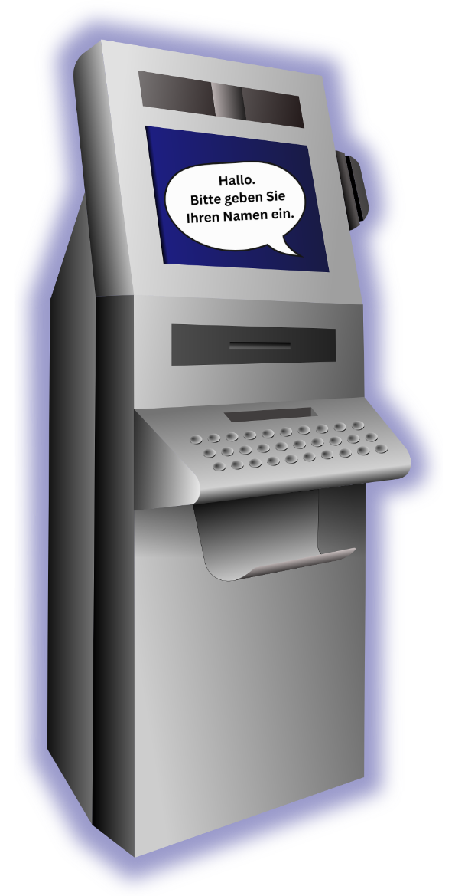
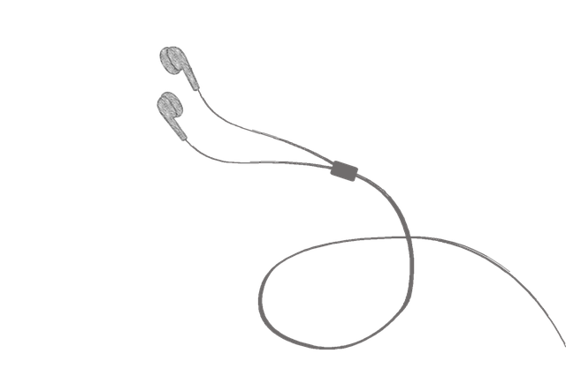
(1) Nicht-visueller Zugang
Quellen: Eigene Darstellung / https://pixabay.com/illustrations/earphones-headphone-drawing-earphone-678033/
Notes:
Geschlossene Funktionalität:
Sprachausgabe (Screenreader) mit taktil fühlbarem Schalter
Markierung beim Vorlesen
Kopfhörer für sensible Daten
Lautstärke einstellbar
Statusinformationen (z.B. Caps-Lock) taktil oder auditiv vermitteln
Alternativtexte für Bilder und Videos
AD für Videos
Bezeichner bei Formularen
Markierung für Orientierung von Tickets oder Karten
5.1.3.1 Auditory output of visual information
5.1.3.2 Auditory output delivery including speech
5.1.3.3 Auditory output correlation
5.1.3.4 Speech output user control
5.1.3.5 Speech output automatic interruption
5.1.3.6 Auditory output for non-text content
5.1.3.7 Auditory output for video information
5.1.3.8 Masked entry
5.1.3.9 Private access to personal data
5.1.3.10 Non-interfering audio output
5.1.3.11 Private listening volume
5.1.3.12 Speaker volume
5.1.3.13 Volume reset
5.1.3.14 Spoken languages
5.1.3.15 Non-visual error identification
5.1.3.16 Receipts, tickets, and transactional outputs
5.1.8 Identify input purpose (closed functionality)
5.5 Tactilely discernible operable parts
5.6.1 Tactile or auditory status
6.6 Alternatives to video-based services (recommendation)
7.2.1 Audio description playback
7.2.2 Audio description synchronization
7.3 User control of audiovisual accessibility features
8.2.1.1 Speech volume range
8.2.1.2 Incremental volume control
8.4.1 Numeric keys
8.4.2.1 Means of operation
8.4.3 Keys, tickets and fare cards
8.5 Tactile indication of speech mode
11.1.2.5 Audio description (pre-recorded)
11.1.3.3 Sensory characteristics

Slide 6
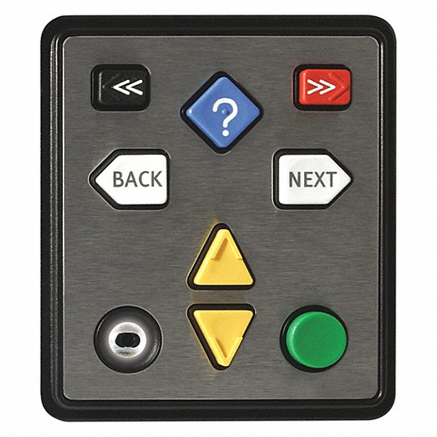
(2) Steuerung nur über Tasten
Quelle: https://www.grainger.com/product/STORM-INTERFACE-Tactile-Keypad-For-Audible-45LN70, 2025-09-15
Notes:
Keine Tastatur anschließbar:
Fokusmarkierung
Fokusreihenfolge
Kein Springen des Fokus
5.1.6.1 Functionality closed to keyboards
5.1.6.2 Input focus
5.7 Key repeat
5.8 Double-strike key acceptance
8.6 Standard connections
11.2.1.2 No keyboard trap
11.2.1.4 Character key shortcuts
11.2.4.3 Focus order
11.2.4.7 Focus visible
11.2.4.11 Focus not obscured (minimum)
11.3.2.1 On focus
11.3.2.2 On input

Slide 7
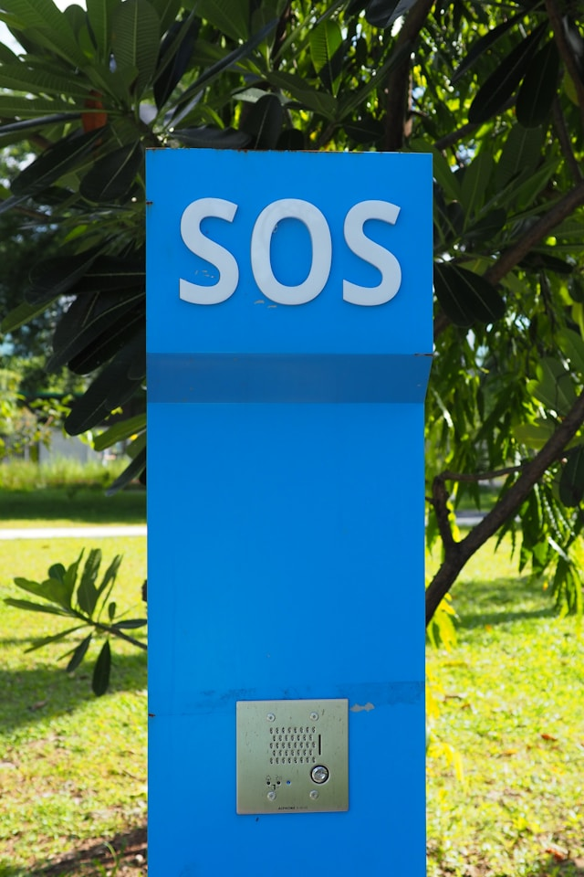
(3) Nicht-auditiver Zugang und ohne Sprechen zu erfordern
Guten Tag. Was kann ich für Sie tun?
Quelle: https://unsplash.com/de/fotos/ein-blaues-schild-an-einem-baum-vYKWyDy3EUU 2025-09-17
Notes:
Zusammenfassung:
Statusinformationen visuell vermitteln (z.B. CapsLock)
Untertitel für Videos, einfach aktivierbar
Texteingabe alternativ zur Spracheingabe
5.1.7 Access without speech
5.6.2 Visual status
6.1.4 Synchronisation of subtitles (recommendation)
7.1.1 Subtitle playback
7.1.2 Subtitle synchronization
7.1.4 Subtitle characteristics
7.3 User control of audiovisual accessibility features
11.1.2.2 Subtitles (pre-recorded)
11.1.2.4 Subtitles (live)

Slide 8
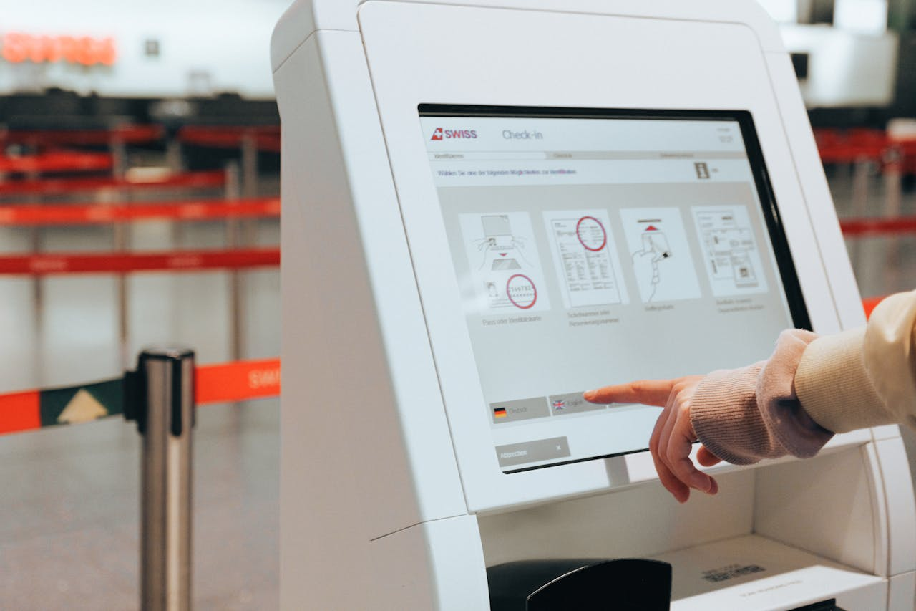
(4) Einfach für die Hände
Quelle: https://www.pexels.com/photo/person-checking-in-at-the-airport-3943950/ 2025-09-17
Notes:
Zusammenfassung:
Große Buttons und Links
Schutz vor versehentlichem Doppelanschlag einer Taste
Keine Aktionen, die mehrere Finger oder Hände benötigen
Keine Ziehgesten
„Wegrutschen“ des Fingers löst keine Aktion aus
5.7 Key repeat
5.8 Double-strike key acceptance
5.9 Simultaneous user actions
11.2.5.1 Pointer gestures
11.2.5.2 Pointer cancellation
11.2.5.7 Dragging movements
11.2.5.8 Target size (minimum)

Slide 9
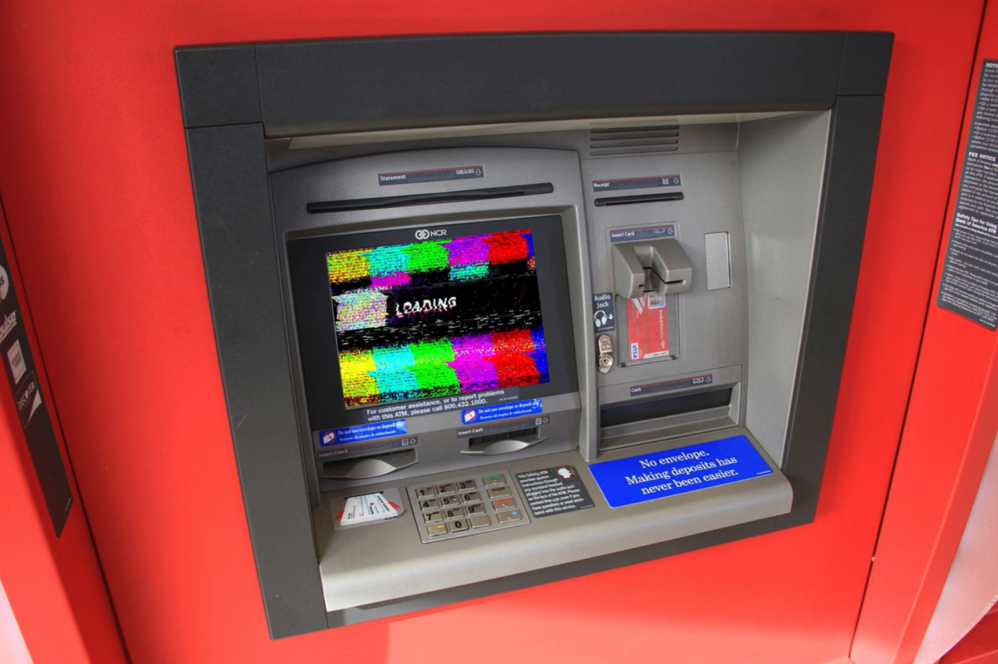
(5) Einfache Navigation, Ablenkungen vermeiden
X
Notes:
Zusammenfassung:
Aktionen zum Einschalten eines Barrierefreiheitsfeatures dürfen keine Barrieren enthalten
Biometrische Identifikation nur redundant
Linktexte müssen aussagekräftig und einheitlich sein
Keine Ablenkungen durch Audio, Countdowns, Animationen, Flackern
5.2 Activation of accessibility features
5.3 Biometrics
11.1.4.2 Audio control
11.2.2.1 Timing adjustable
11.2.2.2 Pause, stop, hide
11.2.3.1 Three flashes or below threshold
11.2.4.4 Link purpose (in context)
11.3.2.4 Consistent identification

Slide 10
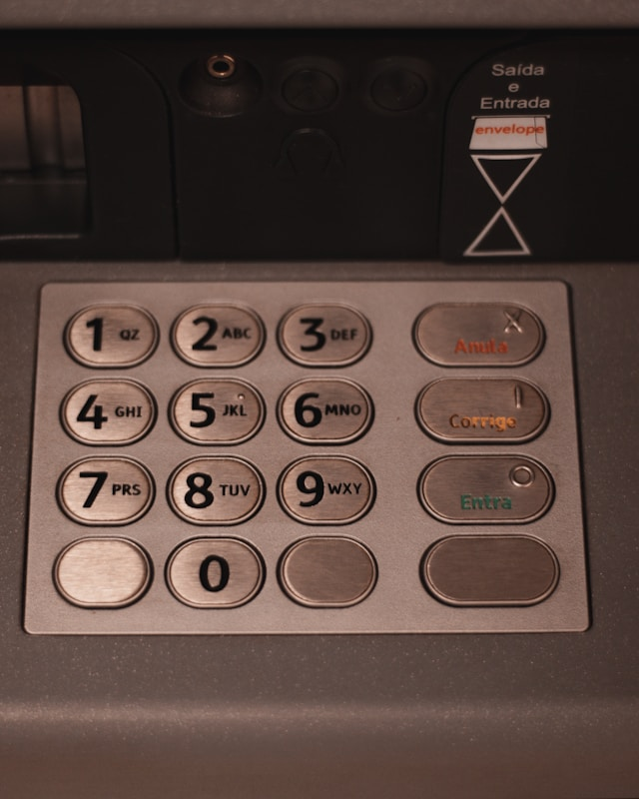
(6) Farben und Text-Design: Einfach für die Augen
X
Quelle: https://unsplash.com/de/fotos/schwarzes-und-graues-bedienfeld-TA5DYQ3Pvi8 2025-09-17
Notes:
Zusammenfassung:
Farben und Farbkontraste auf physischen Tasten
Farben und Farbkontraste auf dem Bildschirm
Kein Scrollen in zwei Richtungen
8.7 Colour on hardware
8.8 Contrast on hardware
11.1.4.1 Use of colour
11.1.4.3 Contrast (minimum)
11.1.4.10 Reflow
11.1.4.11 Non-text contrast

Slide 11
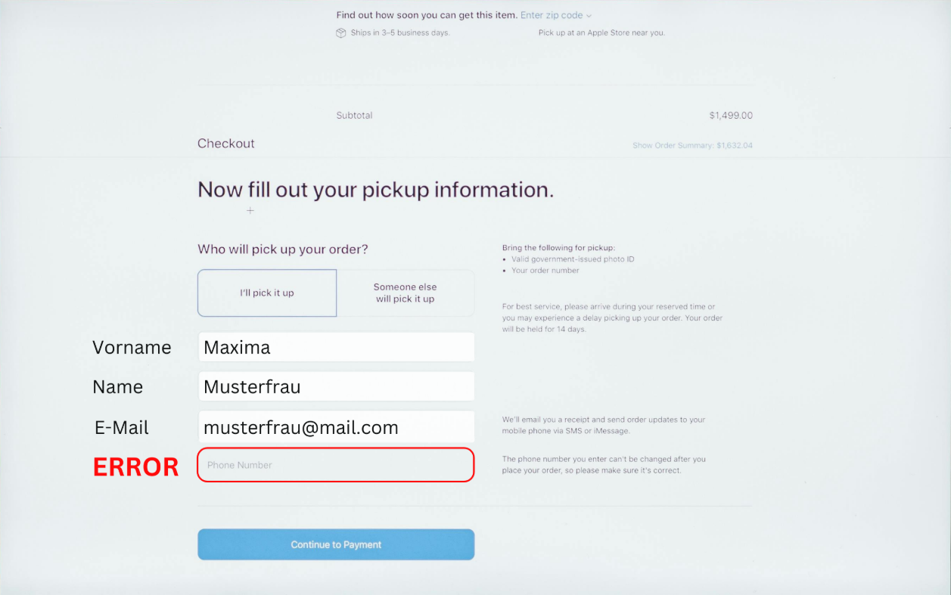
(7) Einfaches Formularausfüllen
X
Quelle: https://www.pexels.com/de-de/foto/laptop-holztisch-laptop-bildschirm-beige-hintergrund-7191172/ mit Änderung („ERROR“) 2025-09-18
Notes:
Zusammenfassung:
Formularfelder müssen klare Bezeichner und Instruktionen haben
Fehlermeldungen müssen aussagekräftig sein
Fehlervermeidung durch System-Vorschläge
Keine unnötigen Wiederholungen bei Eingaben
Alternative für „kognitive“ Authentifizierung (z.B. Passwort)
5.1.3.15 Non-visual error identification
5.1.8 Identify input purpose (closed functionality)
11.3.3.2 Labels or instructions
11.3.3.3 Error suggestion
11.3.3.4 Error prevention (legal, financial, data)
11.3.3.7 Redundant entry
11.3.3.8 Accessible authentication (minimum)

Slide 12
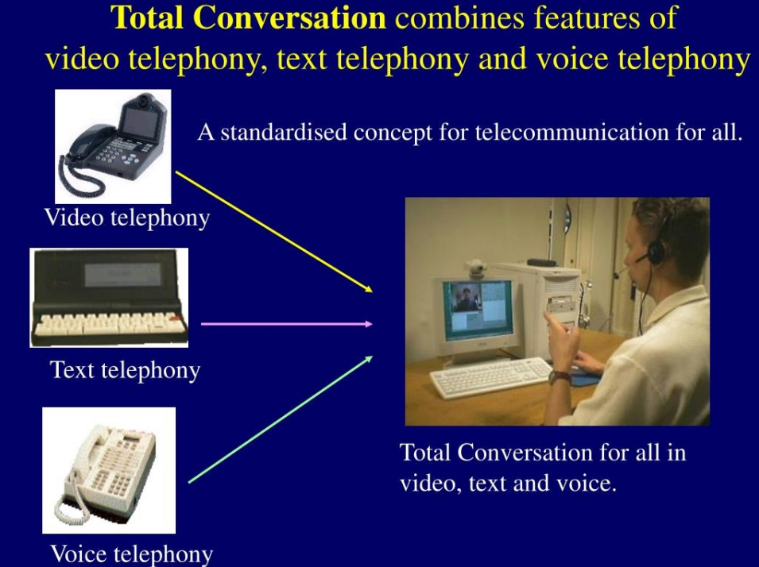
(8) „Total Conversation“ unterstützen
Quelle: Gunnar Hellström, 2002. https://www.slideserve.com/Jims/total-conversation. 2025-09-16
Notes:
Zusammenfassung:
Kommunikation in zwei Richtungen für Audio, Video und Text möglich
Echtzeit-Textübertragung (Real-Time-Text)
Mindestanforderungen für die Qualität von Audio, Video und Text
Kanäle für Audio, Video, Text sollen gleichberechtigt nebeneinander geführt werden
6.1.1 Voice communication interoperability
6.1.2 Audio bandwidth for capture and presentation for voice communication
6.1.3 Audio presentation in attached listening devices for voice communication (recommendation)
6.2.1.1 RTT functionality
6.2.1.2 Concurrent voice and RTT
6.2.1.3 Single user action
6.2.2.1 Distinguishable display
6.2.2.2 Active communicator indication
6.2.2.3 Indication of audio with RTT
6.2.2.4 Presentation of relative time order of text
6.2.2.5 Review of RTT communication contents
6.2.3 DTMF touch-tone generation during RTT operations
6.2.4 RTT responsiveness
6.2.5 Adding and erasing of RTT input
6.2.6 Processing rate of RTT
6.2.7 Character representation
6.2.8 RTT input methods
6.2.9 RTT activation
6.2.10 RTT interoperability
6.3 Caller ID
6.4 Alternatives to voice-based services
6.5.2 Resolution
6.5.3 Frame rate
6.5.4 Synchronization between audio and video
6.5.5 Indicator of audio with video
6.5.6 Speaker identification with video (sign language) communication
6.6 Alternatives to video-based services (recommendation)
6.7.1 Total conversation provision
6.7.2 Total conversation interoperability
8.2.2.1 Fixed-line devices
8.2.2.2 Wireless communication devices

Slide 13
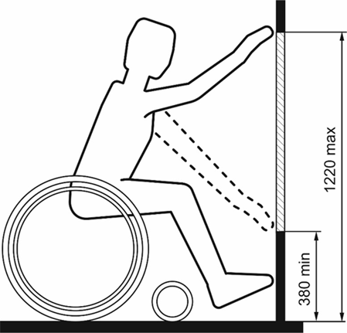
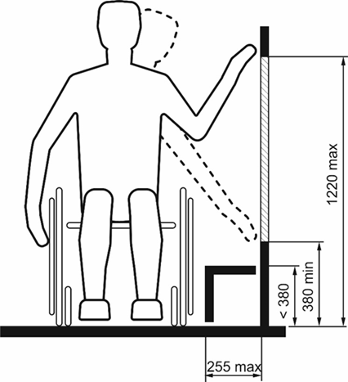
(9) Zugang für Menschen mit körperlichen Einschränkungen
Quelle: Entwurf für EN 301 549 v4.1.1c V.0.0.17 (2025-09)
Notes:
Zusammenfassung:
Entweder Vorwärts- oder Seitwärtsbedienung anbieten (Sichtbarkeit, interaktive Elemente)
Vorwärtsbedienung wird bevorzugt
8.3.3.1 Unobstructed forward reach
8.3.3.2.1 Clear space underneath an obstruction
8.3.3.2.2 Reach ranges and maximum heights of operable parts
8.3.4.1 Unobstructed side reach
8.3.4.2 Obstructed side reach
8.3.5.1 Change in floor level
8.3.5.2 Clear floor or ground space
8.3.6.1 General
8.3.6.2 Forward approach
8.3.6.3 Parallel approach
8.3.7 Heights and visibility of displays screens

Slide 14

(10) Support und Dokumentation bedenken
Quelle: https://www.pexels.com/de-de/video/person-hande-festhalten-buch-6787101/ mit Änderung (Buchaufdruck) 2025-09-17
Notes:
Zusammenfassung:
Installationsanweisungen sollen Barrierefreiheit berücksichtigen
Elektronische Informationen zu Produkten und Dienstleistungen müssen barrierefrei verfügbar sein
Elektronische Informationen müssen Barrierefreiheitsfunktionen beschreiben
EPG: Bei Medien muss angegeben sein, ob sie Untertitel, AD, gesprochene Untertitel, Gebärdensprache enthalten
8.3.8 Installation instructions
12.1 Accessible information about products
12.2 Accessible information about services
12.3 Accessibility and compatibility features
12.4 Electronic program guides
12.5 Electronic program guide display

Slide 15

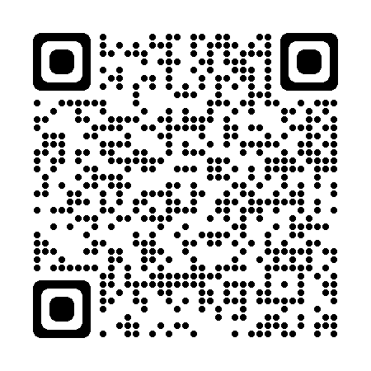
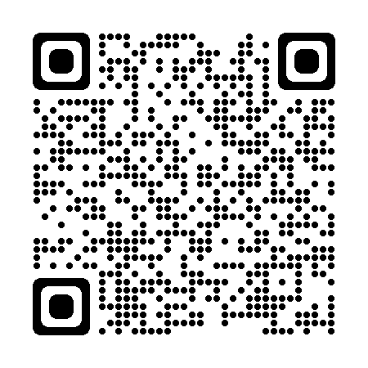
Gottfried Zimmermann
Kompetenzzentrum Digitale Barrierefreiheit
Hochschule der Medien Stuttgart
Alle Rechte vorbehalten
15
Folgen Sie mir auf LinkedIn:
linkedin.com/in/gzimmermann
Bestellen Sie unseren Newsletter:
barrierefreiheit.hdm-stuttgart.de/newsletter

